Slide 1
XXVI DEL TIEMPO ORDINARIO
PENTECOSTÉS

Slide 2
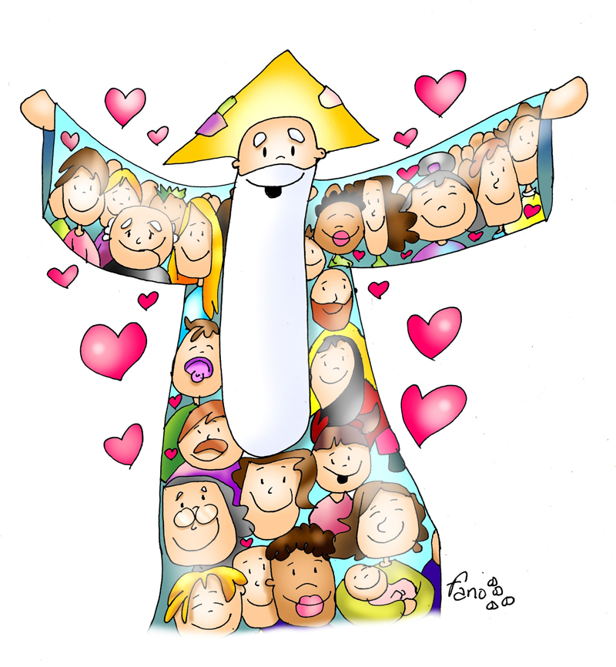
Cerca del hogar que calienta mi alma quiero yo saber lo que en comunidad Tú quieres de mí. Sintiendo el calor que me da tu Palabra,
quiero responder a lo que me pides
sin que a nada yo pueda temer.
A nada, a nada, nunca he de temer.
Yendo junto a ti con mis ojos de fe nunca he de temer.
Sé que solo ella será la que sacie mi hambre y mi sed.
Tú eres el Señor que alimenta mi alma y si hago mi opción por seguirte a Ti nunca jamás yo temeré.
Llegan hasta mí, momentos sin calma, que me hacen dudar de si mi camino se orienta hacia Ti. Comienza a faltar la paz en mi alma,
y sin esperarlo apareces Tú haciéndome que nada he de temer...

Slide 3
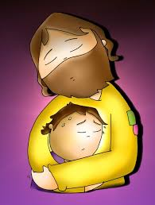
Él nos ofrece su perdón, antes incluso de que se lo pidamos

Slide 4
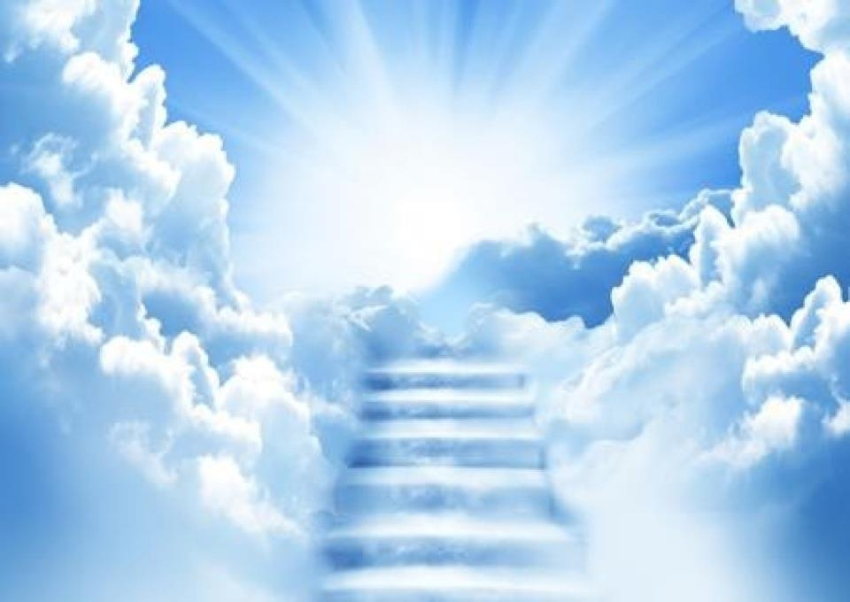
GLORIA
Gloria, gloria a Dios
Gloria, gloria a Dios
Gloria, gloria a Dios
Gloria, gloria a Dios
Por tu inmensa gloria, te alabamos,
Bendecimos tu amor, te adoramos,
Damos gracias al rey celestial,
A Dios bueno, a Dios padre
Gloria a Dios
Gloria, gloria a Dios
Gloria, gloria a Dios
Gloria, gloria a Dios
Gloria, gloria a Dios
Gloria, gloria a Dios
Gloria, gloria a Dios
Gloria, gloria a Dios
Gloria, gloria a Dios
Gloria, gloria a Dios
Por tu inmensa gloria, te alabamos,
Bendecimos tu amor, te adoramos,
Damos gracias al rey celestial,
A Dios bueno, a Dios padre
Gloria a Dios
Gloria, gloria a Dios
Gloria, gloria a Dios
Gloria, gloria a Dios
Gloria, gloria a Dios
Gloria, gloria a Dios

Slide 5
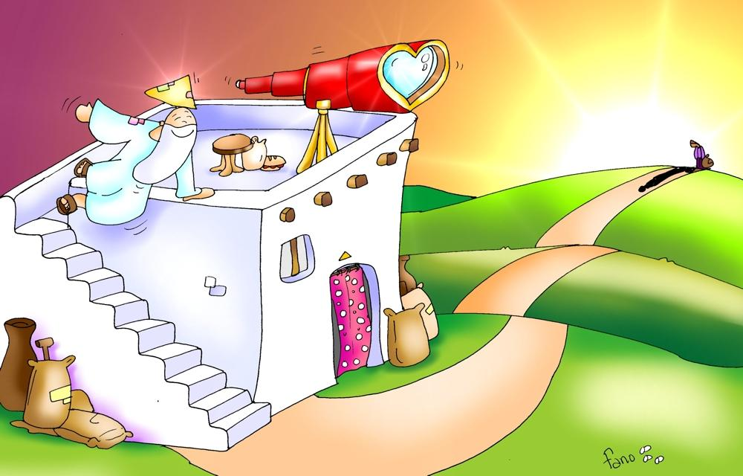
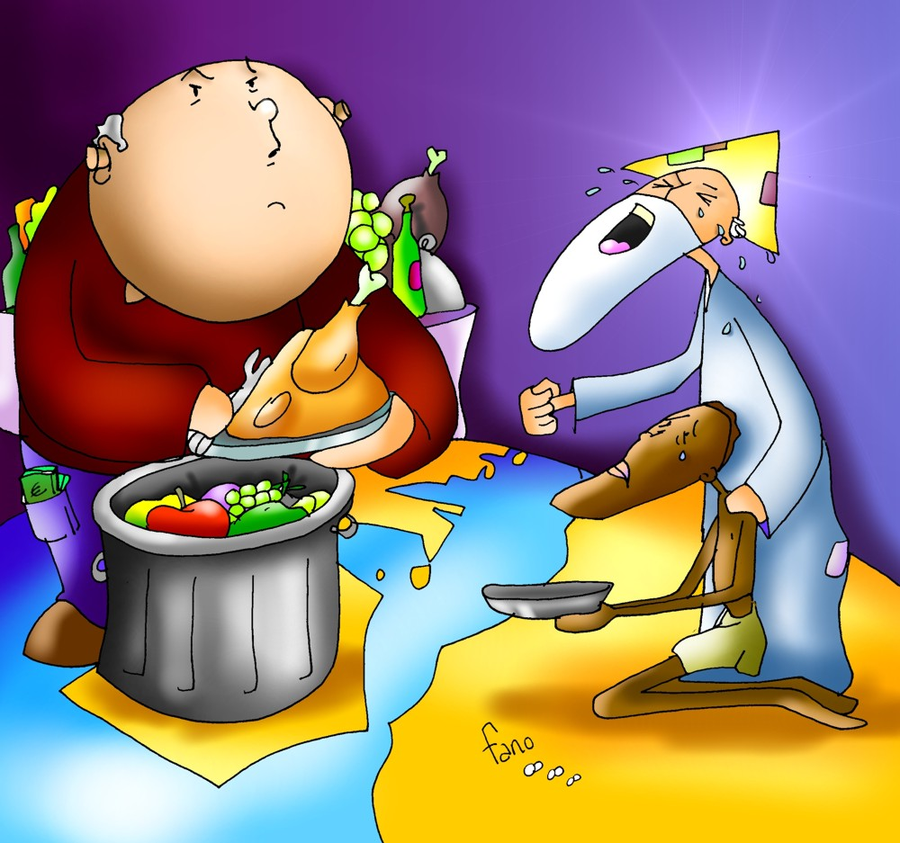

Slide 6
Escucha tú la palabra de Dios,
no sólo con los oídos,
también con el corazón.
Escucha tú la palabra de Dios,
estate siempre atento a su voz

Slide 7
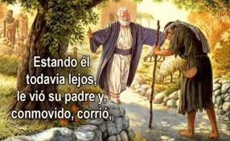
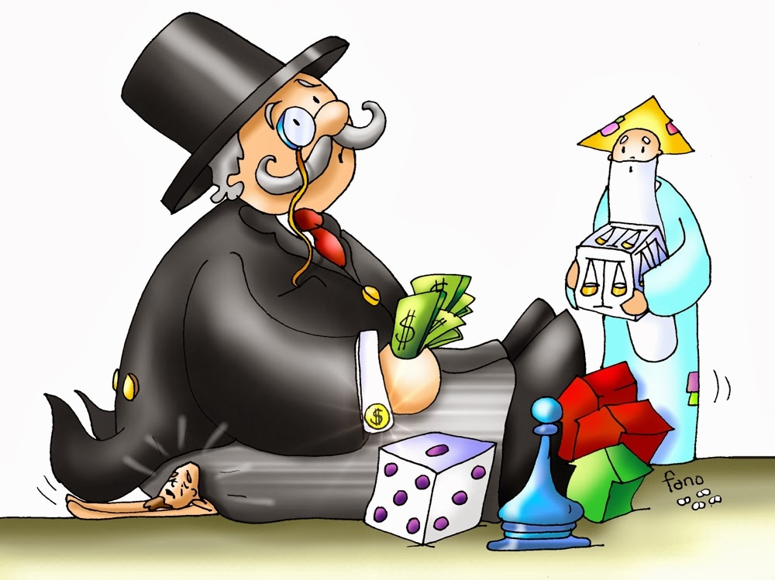

Slide 8
¿QUÉ TE PUEDO DAR?
¿Qué te puedo dar que no me hayas dado Tú?
¿Qué te puedo decir que no me hayas dicho Tú?
¿Qué puedo hacer por Ti?
Si yo no puedo hacer nada,
si yo no puedo hacer nada si no es por Ti, (Señor)
Todo lo que sé
todo lo que soy
todo lo que tengo es Tuyo.

Slide 9
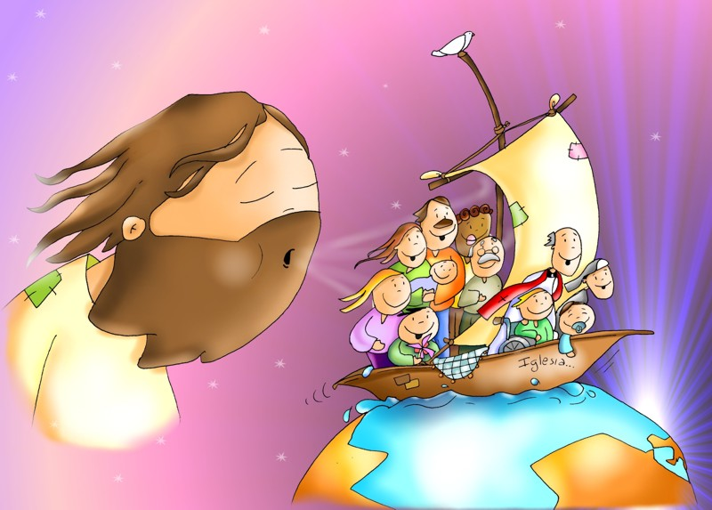
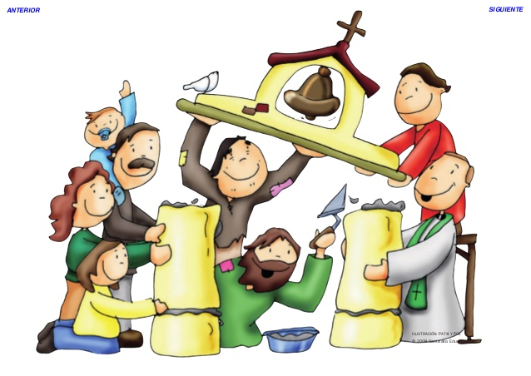

Slide 10
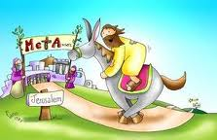
SANTO: HOY QUIERO PROCLAMARTE Hoy quiero proclamarte Quiero cantar a tu nombre santo Quiero bailar ante tu presencia hasta morir Y bendecirte mi Dios y amarte No detenerme hasta encontrarte Buscar las sendas que me conducen hasta la luz. Y grito: santo, santo, santo, Tú eres santo, santo, santo, Tú siempre santo, santo, santo, Santo eres tú Siento en mí tu mirada Que me traspasa hasta lo más hondo Como una fuerza que me arrastra hasta la cruz. Y allí me limpias me purificas Sacas de mi el corazón de piedra Y me transformas en criatura Viva por ti

Slide 11
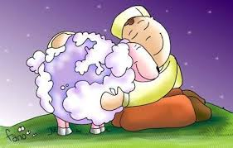

Slide 12
EN EL MAR HE OIDO HOY
SEÑOR TU VOZ QUE ME LLAMO
Y ME PIDIO QUE ME ENTREGASE A MIS HERMANOS
ESA VOZ ME TRANSFORMO
MI VIDA ENTERA YA CAMBIO
Y SOLO PIENSO AHORA SEÑOR EN REPETIRTE
PADRE NUESTRO, EN TI CREEMOS
PADRE NUESTRO, TE OFRECEMOS
PADRE NUESTRO, NUESTRAS MANOS DE HERMANOS

Slide 13
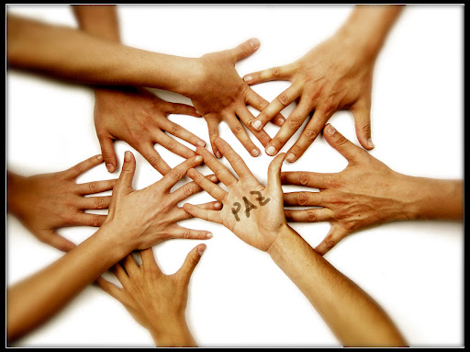

Slide 14
LA PAZ TE DOY A TI MI HERMANO
LA PAZ QUE DIOS ME REGALO
Y EN UN ABRAZO A TI TE ENTREGO
LA PAZ QUE LLEVO EN MI CORAZON
RECIBELA RECÍBELA
ESTA ES LA PAZ
QUE EL MUNDO NO TE PUEDE DAR
LA PAZ TE DOY A TI MI HERMANO
LA PAZ QUE DIOS ME REGALO
Y EN UN ABRAZO A TI TE ENTREGO
LA PAZ QUE LLEVO EN MI CORAZON
RECIBELA RECÍBELA
ESTA ES LA PAZ
QUE EL MUNDO NO TE PUEDE DAR

Slide 15
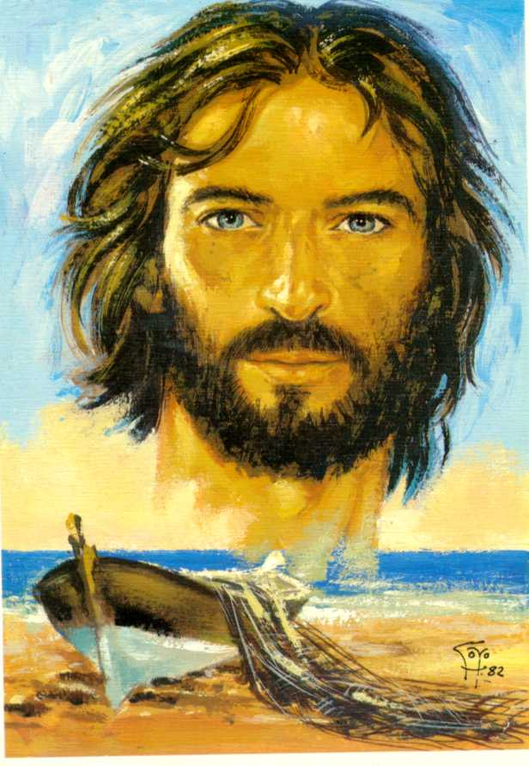
Notes:
15

Slide 16
EL SEÑOR DIOS NOS AMO COMO NADIE AMO JAMAS EL NOS GUIA COMO ESTRELLAS CUANDO NO EXISTE LA LUZ EL NOS DA TODO SU AMOR MIENTRAS LA FRACCION DEL PAN ES EL PAN DE LA AMISTAD EL PAN DE DIOS ES MI CUERPO TOMAD Y COMED ESTA ES MI SANGRE TOMAD Y BEBED PUES YO SOY LA VIDA YO SOY EL AMOR OH SEÑOR CONDUCENOS HASTA TU AMOR

Slide 17
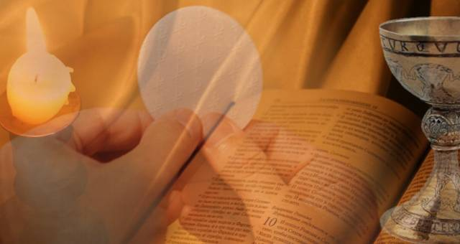

Slide 18
Señor, toma mi vida nueva antes de que la espera desgaste años en mi estoy dispuesta a lo que quieras no importa lo que sea tu llámame a servir Llévame donde los hombres necesiten tus palabras necesiten mis ganas de vivir donde falte la esperanza donde falte la alegría simplemente por no saber de ti Te doy mi corazón sincero para gritar sin miedo Tu grandeza, Señor Tendré mis manos sin cansancio tu historia entre los labios y fuerza en la oración

Slide 19
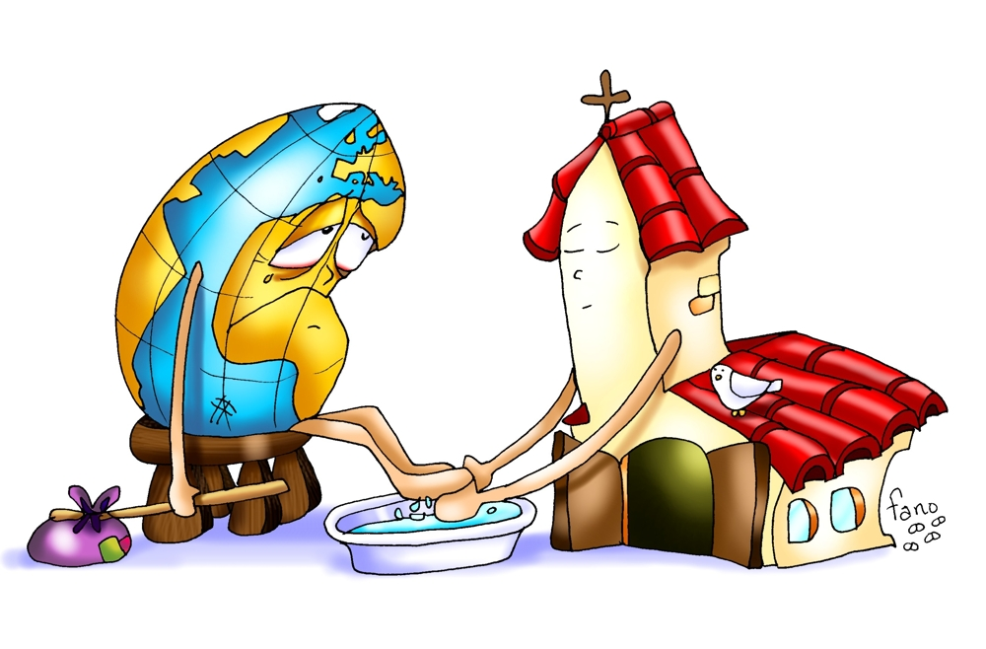
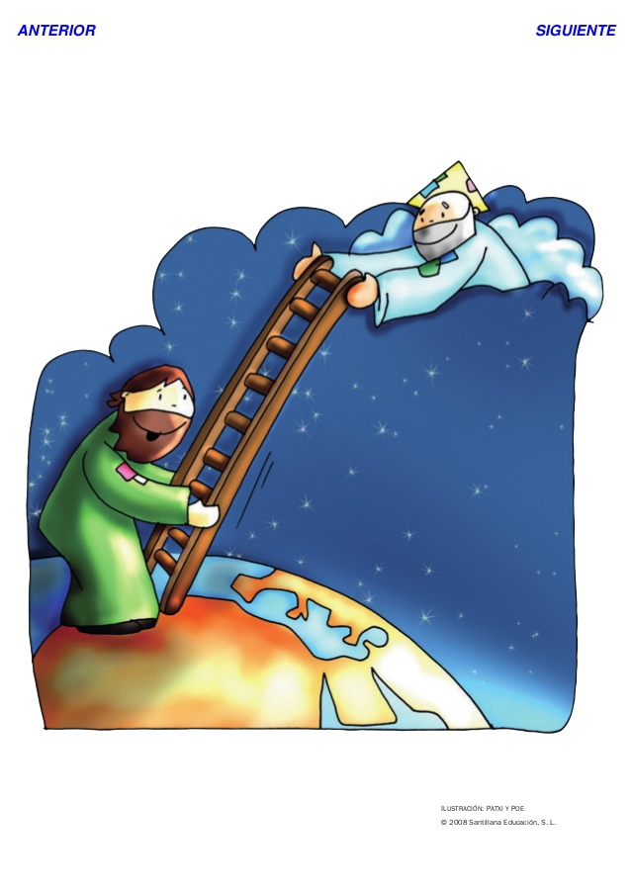
Llévame donde los hombres necesiten tus palabras necesiten mis ganas de vivir donde falte la esperanza donde falte la alegría simplemente por no saber de ti
Y así en marcha iré cantando por calles predicando lo bello que es tu amor Señor tengo alma misionera condúceme a la tierra que tenga sed de ti
Llévame donde los hombres necesiten tus palabras necesiten mis ganas de vivir donde falte la esperanza donde falte la alegría simplemente por no saber de ti

Slide 20
ROMPE A GOLPES TU SILENCIO
Y ECHA TU CANCION AL VIENTO
QUE NO HAY CADENAS QUE CALLEN
LA VOZ DE TU SENTIMIENTO
LA, RA, LA, RA, LA, LA, ...
SI NO CANTAS COMPAÑERO
VES LA MUERTE TE ACORRALA
CANCION QUE NO ES PARA TODOS
NI ES CANCION NI ES ESPERANZA
LA, RA, LA, RA, LA, LA, ...
TU CONMIGO Y YO CONTIGO
QUE AHORA TOCA EDIFICAR
TU LE PONDRAS LA PALABRA
Y YO LE PONDRE EL CANTAR
LA, RA, LA, RA, LA, LA, ...
MAS NADIE CANTE VICTORIA
AUNQUE EN EL ESTRIBO ESTE
QUE MUCHOS EN EL ESTRIBO
SE SUELEN QUEDAR DE PIE
LA, RA, LA, RA, LA, LA, …

Slide 21
